Slide 1
УРОК З АЛГЕБРИ узагальнення і систематизація
8 КЛАС

Slide 2
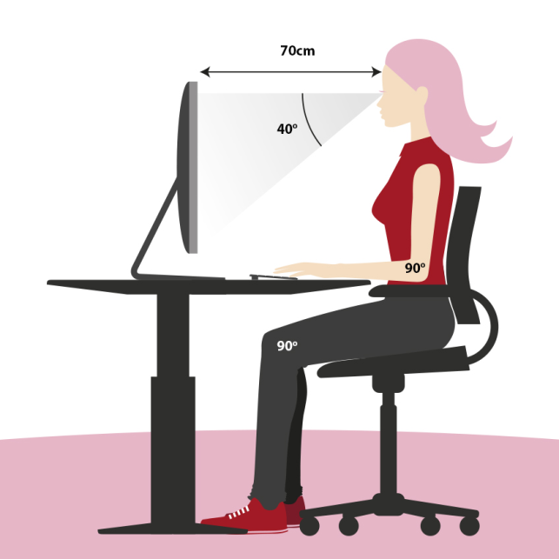


ПРИГАДАЙТЕ!
Монітор потрібно розмістити не менше
як за 50-70 см від очей (що далі, то краще).
Погляд повинен бути спрямованим
перпендикулярно в центр екрану.
Сидіти потрібно прямо
або злегка нахилившись уперед.
Руки вільно лежать на столі.
Під час уроку не вигукувати.
Відповідати після поставленого запитання.
Питання задавати в чаті,
учитель побачить і прокоментує.

Slide 3




ВІТАЮ УСІХ НА УРОЦІ
Перейдіть за покликанням і введіть код.

Slide 4
КВАДРАТНІ РІВНЯННЯ
Узагальнення і систематизація знань
8 КЛАС

Slide 5
МЕТА УРОКУ
повторити основні поняття теми, зокрема: дискримінанта та кореня квадратного рівняння, означення квадратного рівняння, формулювання теореми Вієта та оберненої до неї; узагальнити знання учнів з теми «Квадратні рівняння», виробити уміння знаходити корені квадратного рівняння за допомогою дискримінанту та формули коренів квадратного рівняння, уміння розрізняти повні та неповні квадратні рівняння, складати та розв’язувати квадратні рівняння за умовою задачі, розв’язувати вправи, що передбачають знаходження коренів квадратних рівнянь, забезпечити внутрішню міжпредметну інтеграцію.
розвивати в учнів вміння використовувати вивчені поняття під час розв’язування різноманітних вправ та задач, робити висновки, сприяти розвитку логічного та абстрактного мислення, пам’яті, уяви та уваги; вміння створювати моделі до задач, уміння працювати самостійно та в команді; формувати почуття відповідальності, зосередженість, спостережливість, взаємодопомогу, самостійність, організованість, взаємоповагу, здатність до самовираження, усвідомленого ставлення до власного здоров’я та життя, почуття взаємодопомоги та вміння працювати в групі, бажання до самоосвіти.

Slide 6
Таблиця
«Критерії оцінювання»
Вправи | «Круг термінів» | Задача | Гра «ПАЗЛИ»
Кількість балів | 2 бали | 5 балів | 5 балів
Самооцінювання

Slide 7
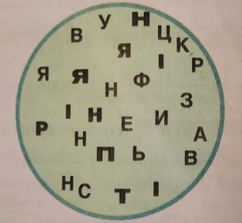
КРУГ ТЕРМІНІВ
Круг з буквами перекресліть двома прямими так, щоб із букв у кожній частині круга можна було б скласти алгебраїчний термін.

Slide 8
















$$∅$$
$$∅$$
$$x_{1}=x_{2}$$
$$x_{1}$$
$$x_{2}$$
МЕНТАЛЬНА КАРТА
$$D<0$$
$$D=0$$
$$D>0$$
$$D=b^{2}−4ac$$
$$ax^{2}=0$$
$$ax^{2}+bx+c=0, a≠0$$
Повні
Неповні
$$ax^{2}+bx=0$$
Квадратні рівняння
$$ax^{2}+c=0$$
Теорема Вієта
Обернена до теореми Вієта
Наслідок
$$α і β такі,$$
$$що α+β=−\frac{b}{a} і$$
$$α∙β=\frac{c}{a} , то$$
$$α і β−корені$$
$$ax^{2}+bx+c=0, a≠0$$
$$x_{1 }і x_{2}−корені ріняння$$
$$ax^{2}+bx+c=0, a≠0$$
$x_{1}+x_{2}=−\frac{b}{a}$,
$x_{1}∙x_{2}=\frac{c}{a}$.
$$x_{1 }і x_{2}−корені ріняння$$
$x^{2}+bx+c=0, a$=1
$x_{1}+x_{2}=−b$,
$x_{1}∙x_{2}=c$.

Slide 9





РОЗВ’ЯЖІТЬ
$$x^{2}+6x−16=0$$
$$x^{2}+6x=16$$
x
+
x
=
16
$${\left(x+3\right)}^{2}=25$$
6
$$x+3=5 або x+3=−5$$
3
$$x=2 або x=−8$$
3
9
x + 3
=
16
25
x + 3

Slide 10
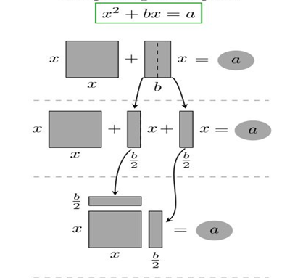
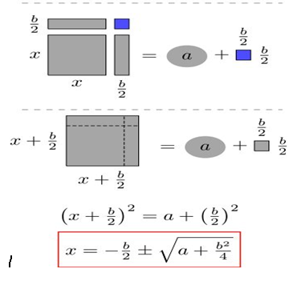
ЗАПАМ’ЯТАЙТЕ!
2010
2020

Slide 11
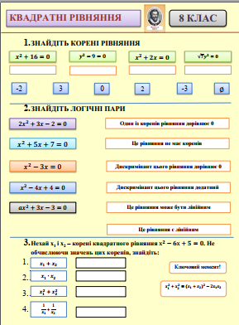


В ОДИН КЛІК!

Slide 12
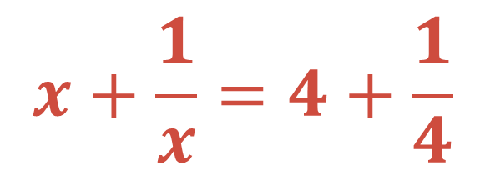
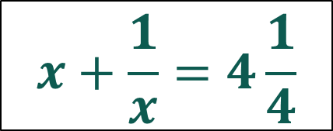
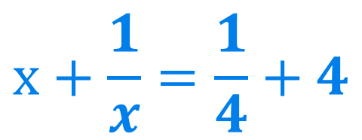
ІНТЕЛЕКТУАЛЬНА РОЗМИНКА
$$x+\frac{1}{x}=4\frac{1}{4}$$
$$x+\frac{1}{x}=4+\frac{1}{4}$$
$$х+\frac{1}{x}=\frac{1}{4}+4$$

Slide 13
ПРАЦЮЄМО
В ГРУПІ
КИЇВ
ТЕРНОПІЛЬ
До Дня Державного прапора України виготовили полотнище, площа якого 96 м. кв, довжина якого більша на 4 м від ширини. Обчисліть довжину і ширину полотнища.
У двох під’їздах нового житлового будинку мікрорайону «НОВИЙ СВІТ» міста Тернопіль 192 квартири. Відомо, що кількість квартир на поверсі на 4 менша від кількості поверхів цього будинку. Знайдіть кількість квартир на поверсі та кількість поверхів у будинку, якщо в кожному під’їзді однакова кількість квартир.
Нехай х м – ширина полотнища.
Тоді довжина - ______________.
Оскільки площа полотнища становить 96 м. кв , то маємо рівняння ______________.
Відповідь.
Нехай х – кількість квартир на поверсі.
Тоді кількість поверхів _____________________.
Оскільки в одному під’їзді ___квартир, то маємо рівняння _________.
Відповідь.

Slide 14
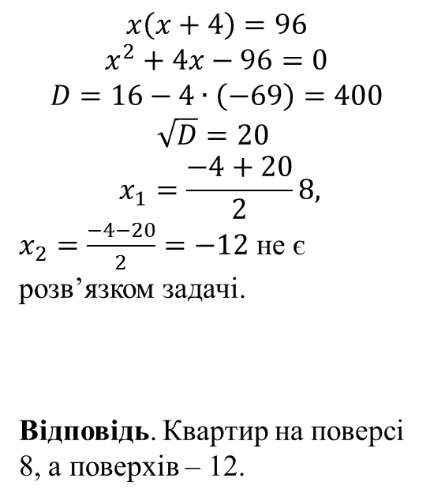
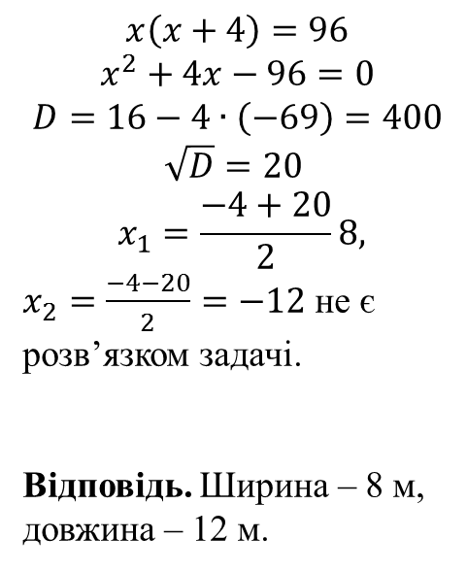
Розв’язання
$$x\left(x+4\right)=96$$
$$x^{2}+4x−96=0$$
$$D=16−4∙\left(−69\right)=400$$
$$\sqrt{D}=20$$
$$x_{1}=\frac{−4+20}{2}8,$$
$x_{2}=\frac{−4−20}{2}=−12$ не є розв’язком задачі.
Відповідь. Ширина – 8 м, довжина – 12 м.
$$x\left(x+4\right)=96$$
$$x^{2}+4x−96=0$$
$$D=16−4∙\left(−69\right)=400$$
$$\sqrt{D}=20$$
$$x_{1}=\frac{−4+20}{2}8,$$
$x_{2}=\frac{−4−20}{2}=−12$ не є розв’язком задачі.
Відповідь. Квартир на поверсі 8, а поверхів – 12.

Slide 15

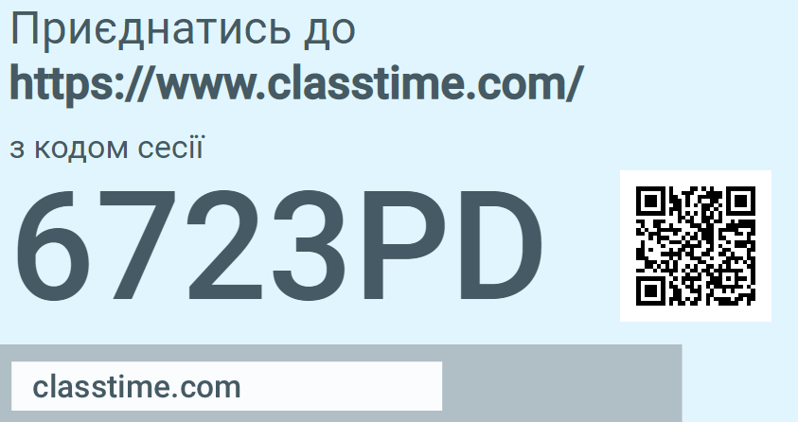
ПІДСУМКИ
КОМАНДНА ГРА «ПАЗЛИ»

Slide 16
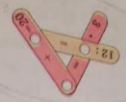
ДОМАШНЄ ЗАВДАННЯ
Виконати: № 1-8 (ст.238 з підручника)
ТВОРЧЕ
ЗАВДАННЯ

Slide 17

РЕФЛЕКСІЯ
Перейдіть за покликанням і введіть код.

Slide 18

ДЯКУЮ
ЗА РОБОТУ!

